Slide 1
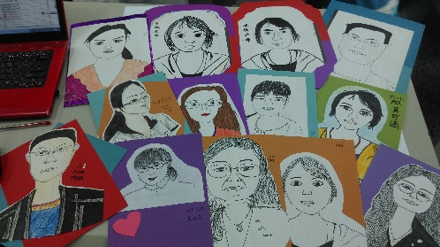
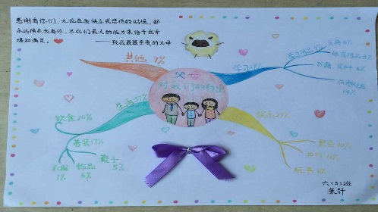
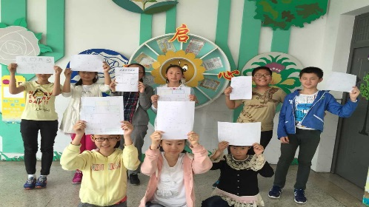
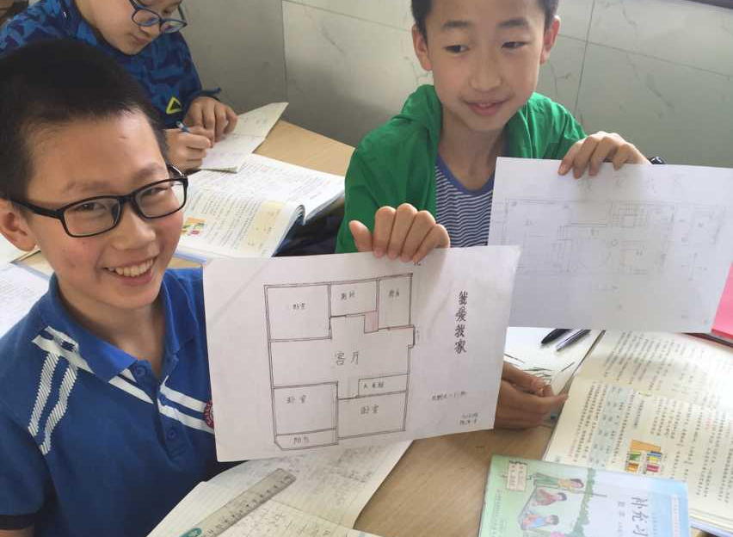
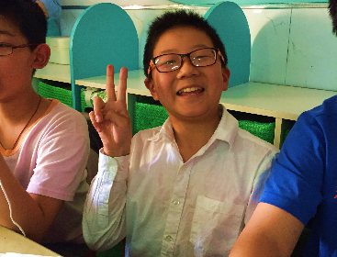
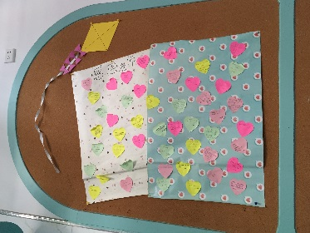
构建学科融合的主题课程 促进师生发展的毕业旅程

Slide 2
课程模式
分学科课程模式
与主题式课程模式相结合
Notes:
一、课程模式：分学科课程模式与主题式课程模式相结合

Slide 3
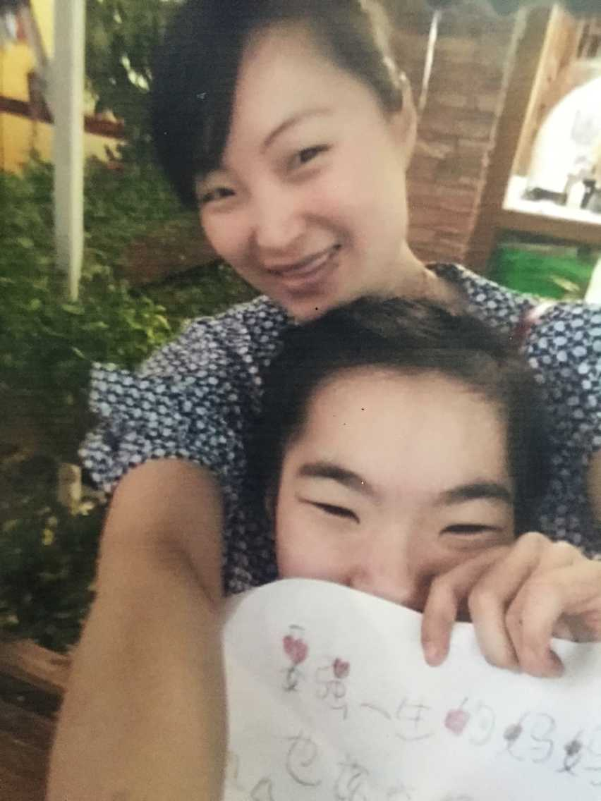
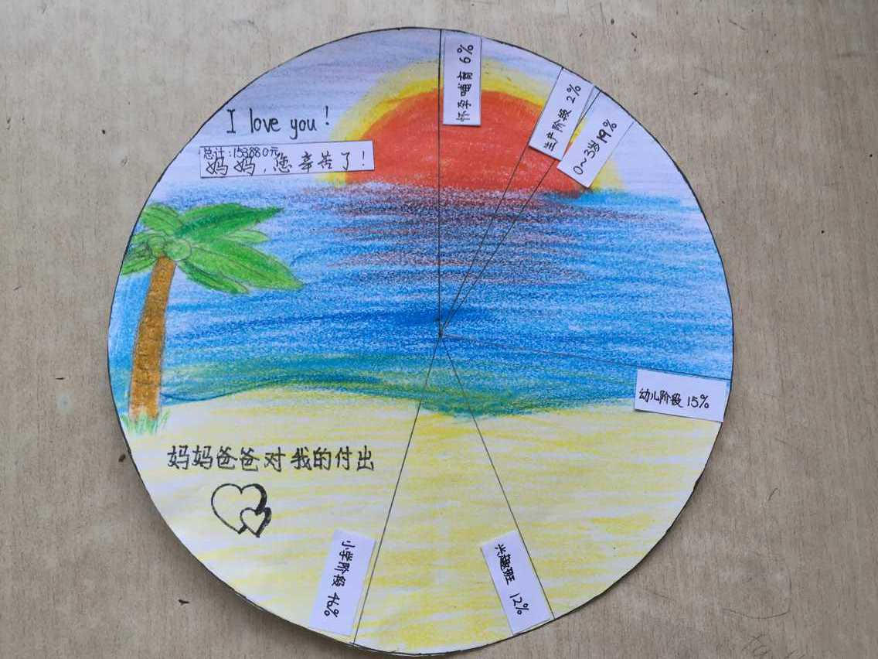
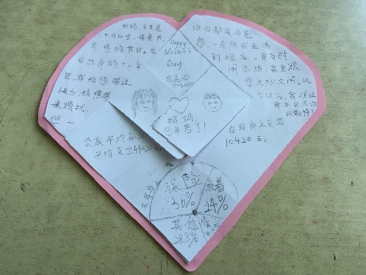
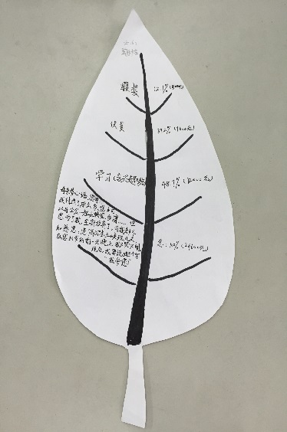
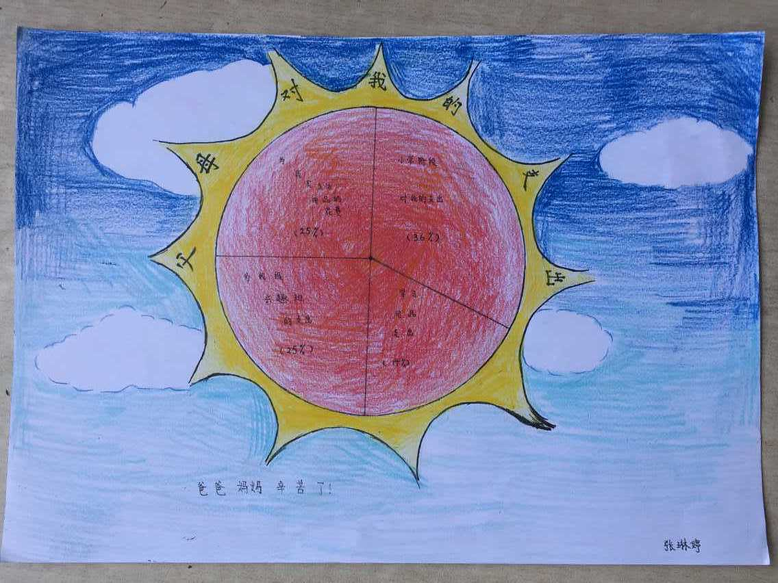
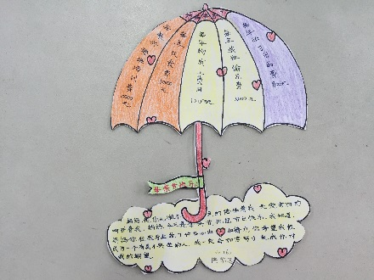
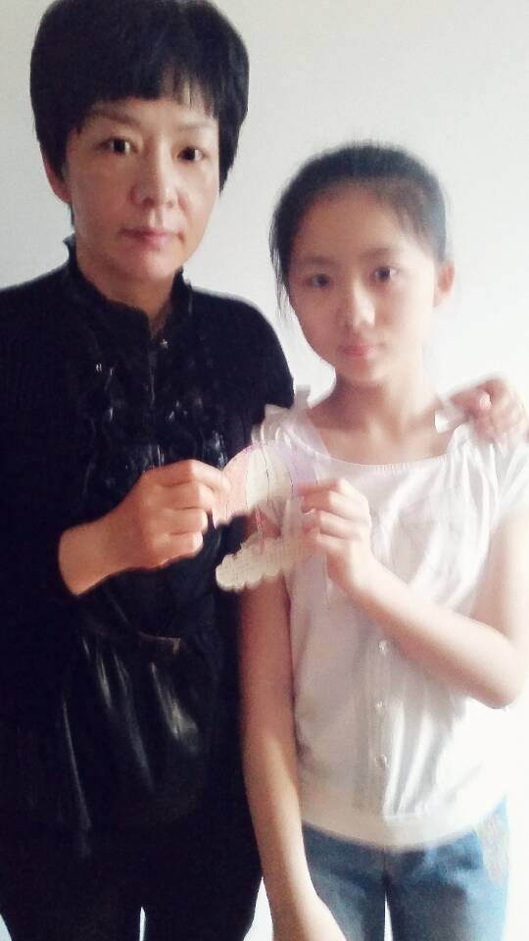
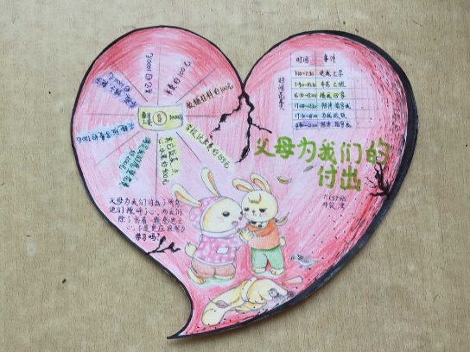
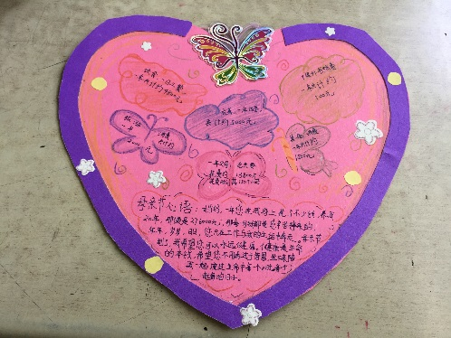
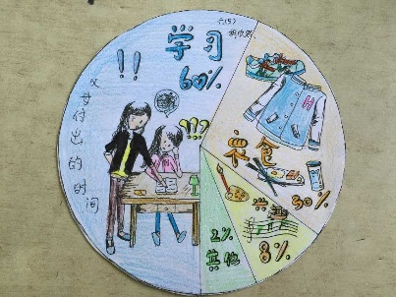
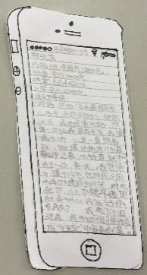
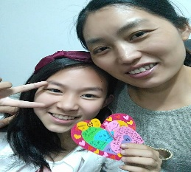
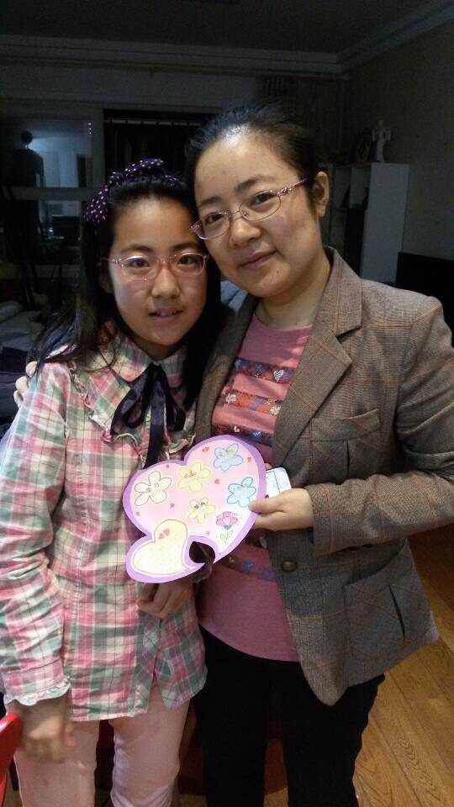
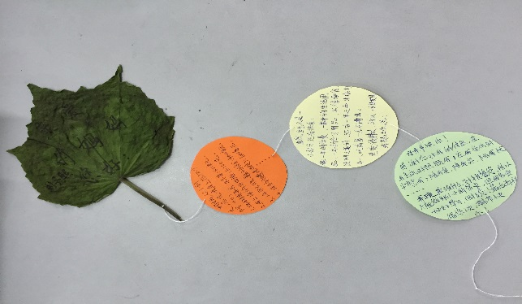
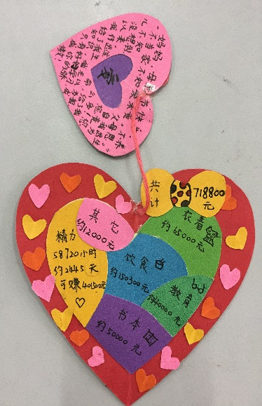
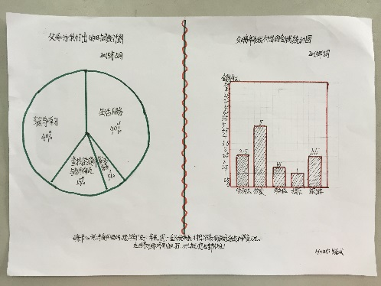
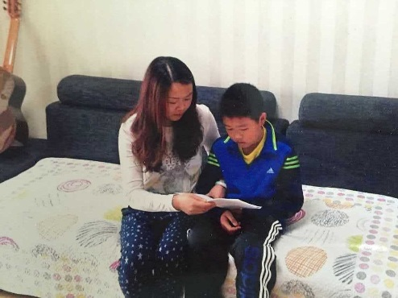
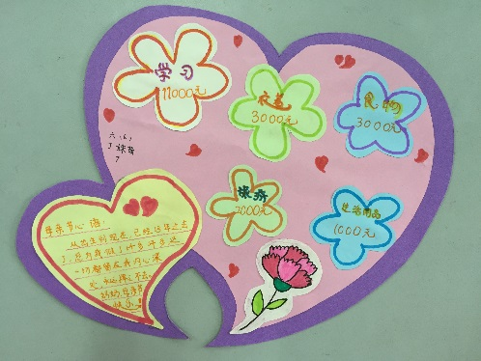
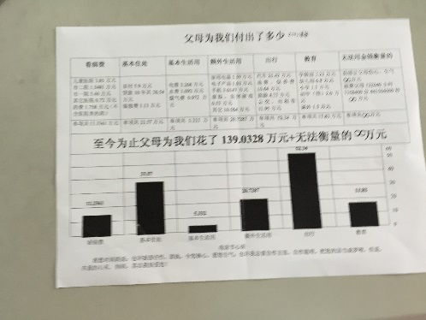
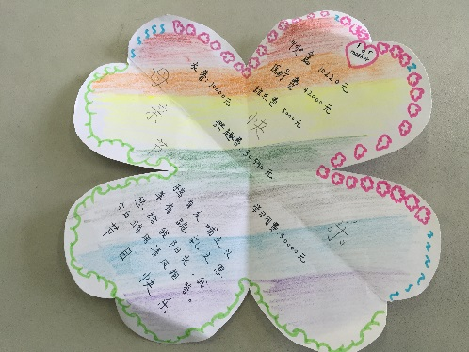
第一周
语文、数学、科学相融合的感恩父母课程
Notes:
五月，我们以感恩为主题，第一周开展了语文、数学、科学相融合的感恩父母课程；

Slide 4
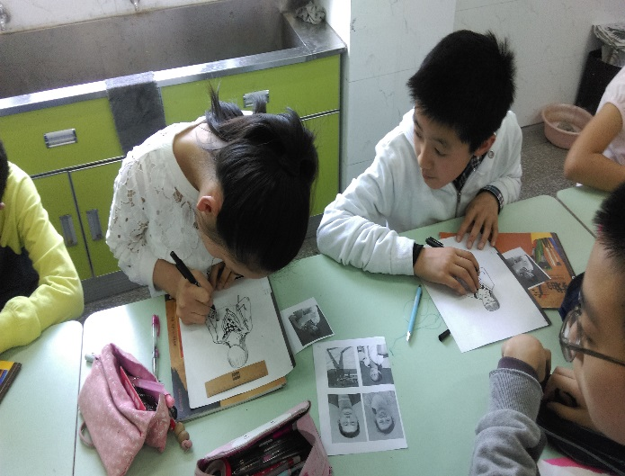
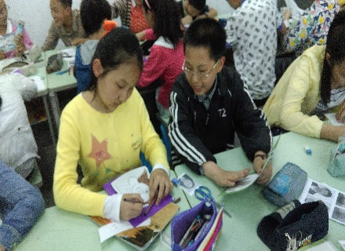
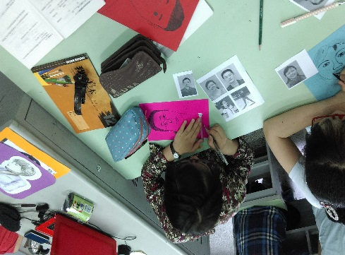
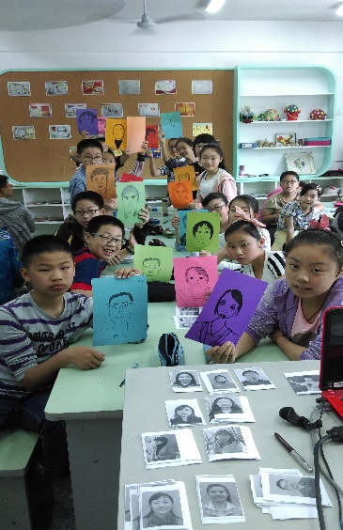
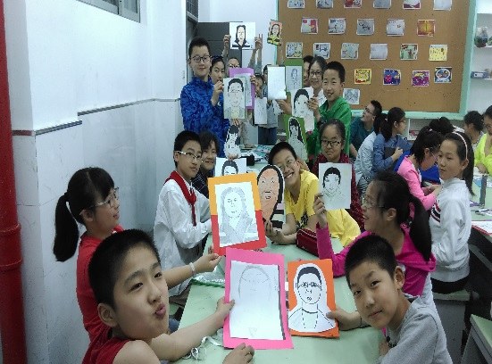
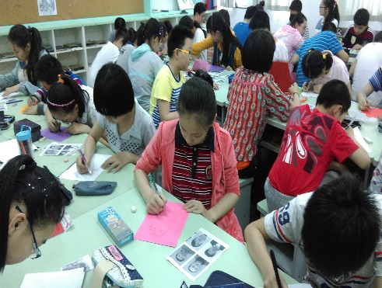
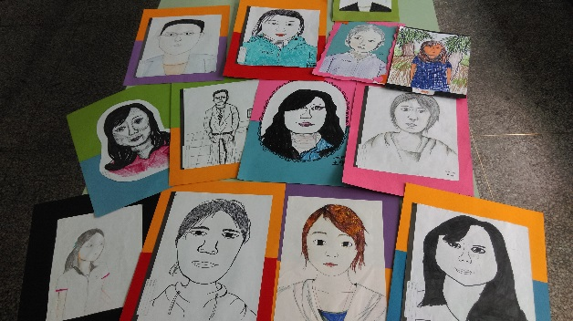
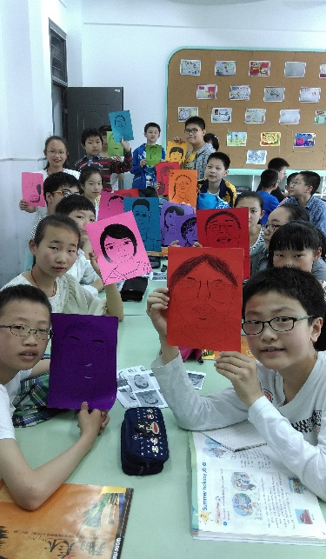
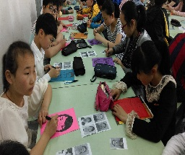
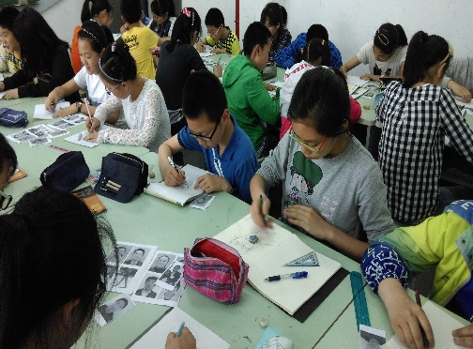
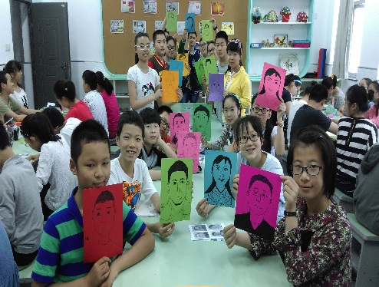
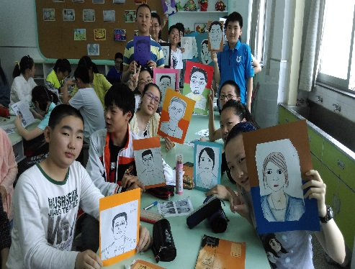
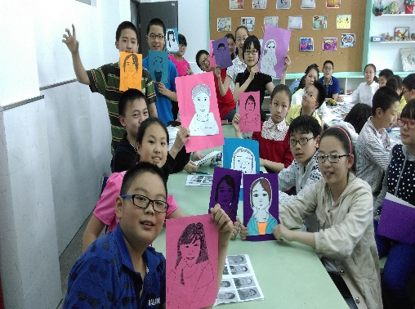
第二周
语文、美术相融合的感念老师课程
Notes:
第二周语文、美术相融合的感念老师课程；

Slide 5
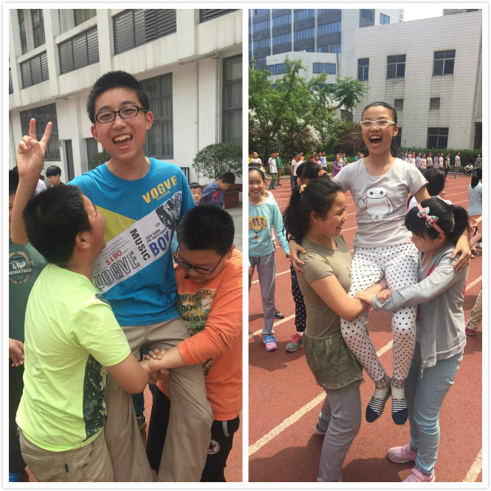
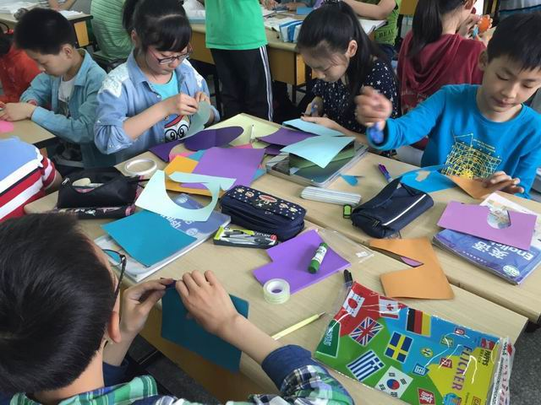
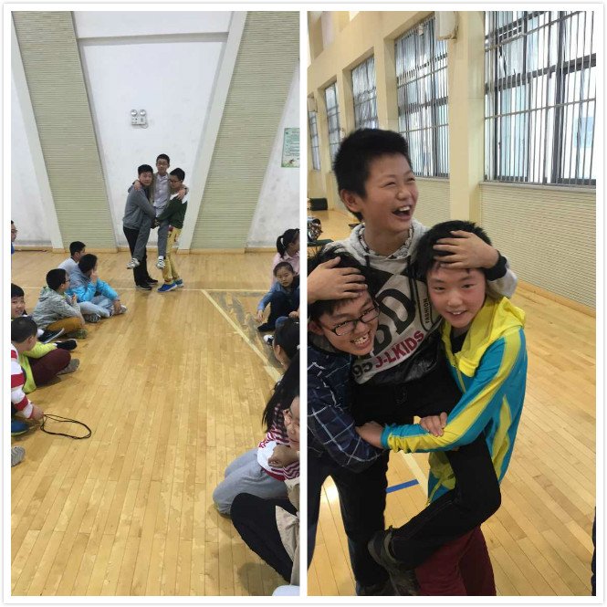
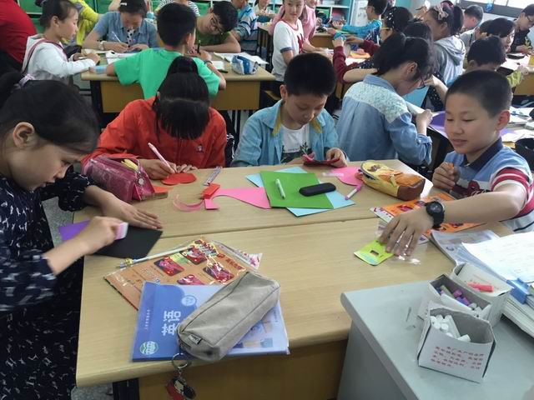
第三周
英语、体育相融合的感念伙伴课程
Notes:
第三周英语、体育相融的感谢伙伴课程。课程实施采用4+1课程模式，即每周4天采用分科课程模式，1天采用主题课程模式，尝试改变课堂教学样态：学科界限变得模糊，采用小组合作及质疑探究，能力和态度成了核心，知识切换到了外围。

Slide 6
综述
分科课程
主题课程
尝试改变
课堂教学样态
采用小组
合作质疑探究
Notes:
课程实施采用4+1课程模式，即每周4天采用分科课程模式，1天采用主题课程模式，尝试改变课堂教学样态：学科界限变得模糊，采用小组合作及质疑探究，能力和态度成了核心，知识切换到了外围。

Slide 7
课程内容
适合的课程主题
与适切的学科内容相结合
Notes:
二、课程内容：分学科课程模式与主题式课程模式相结合

Slide 8
内容自定
课程内容选择与确定
完全由教师自主选择
契合性
开放性
主
题
性
Notes:
课程的内容选择与确定，完全由教师自主选择，体现了契合性、开放性、主题性。

Slide 9
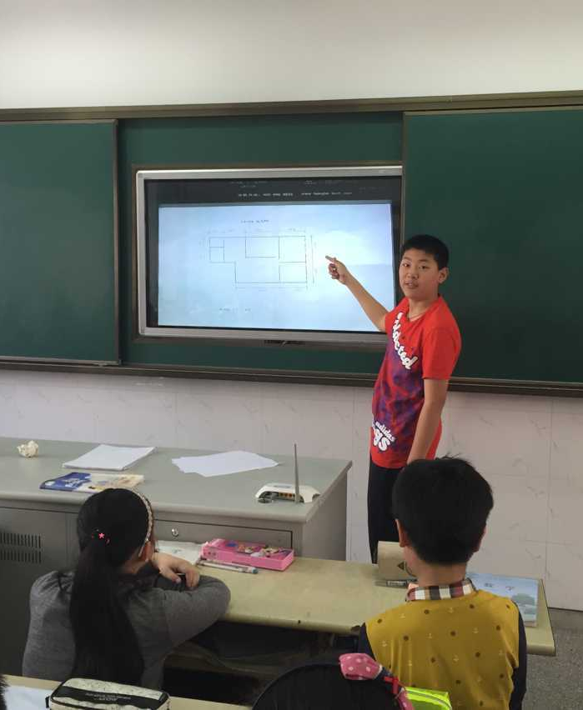
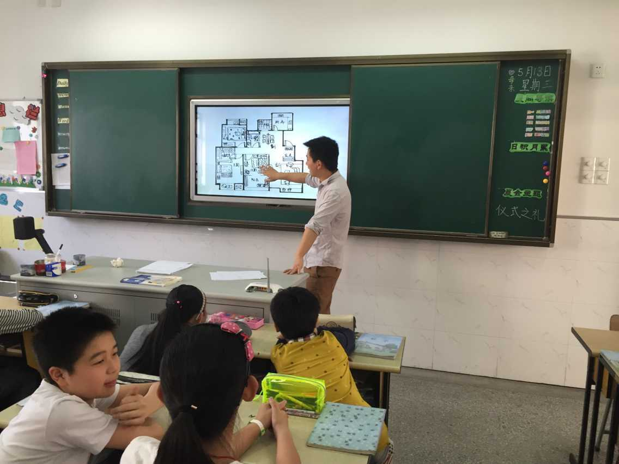
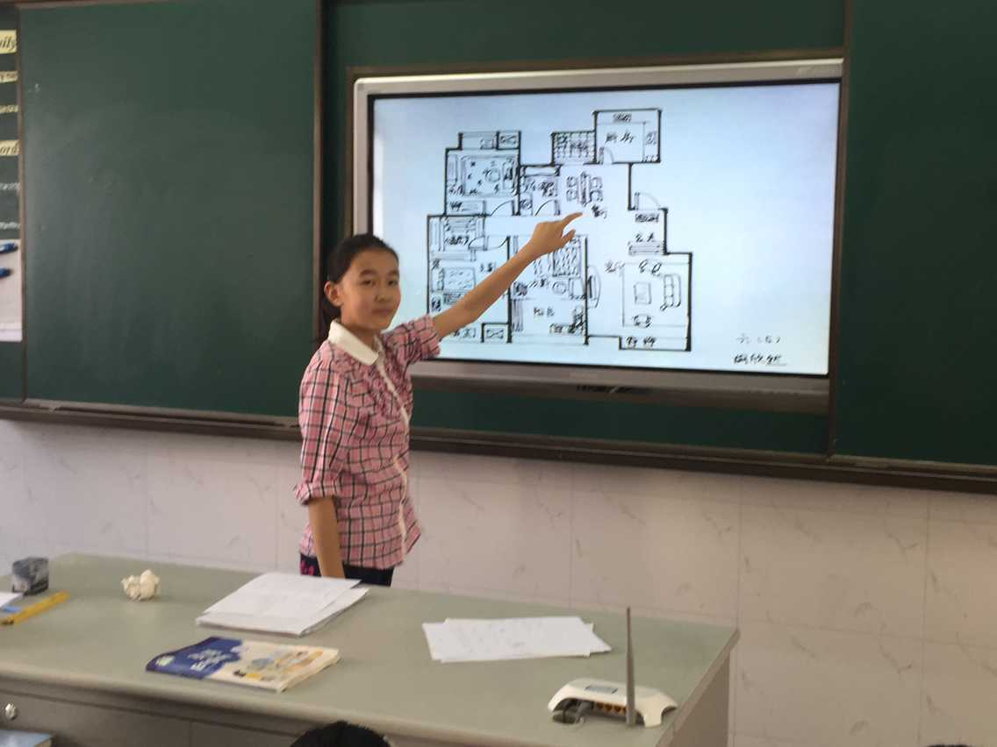
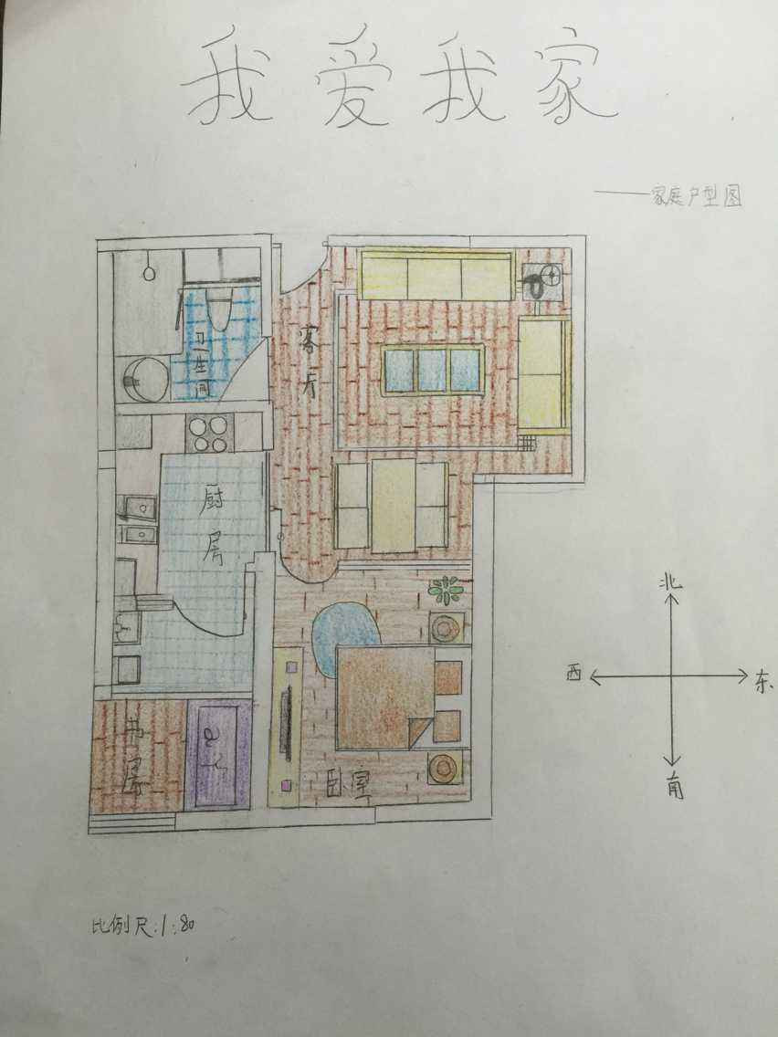
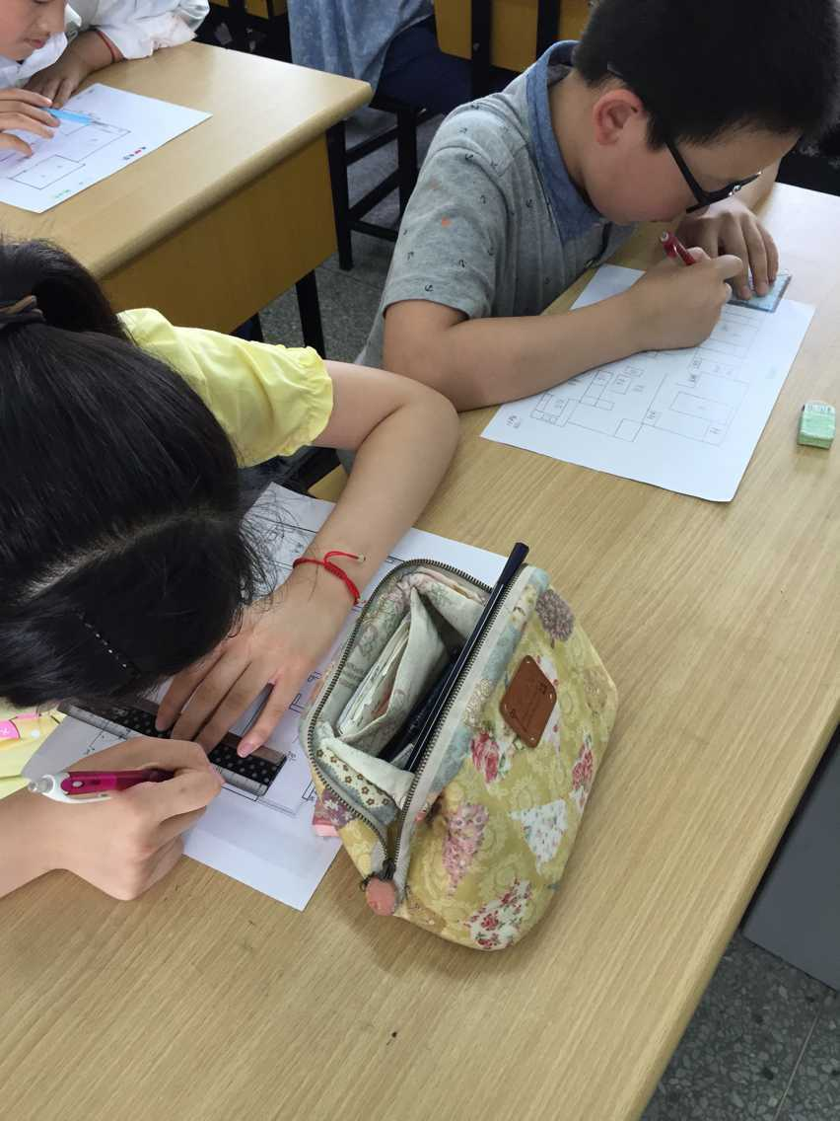
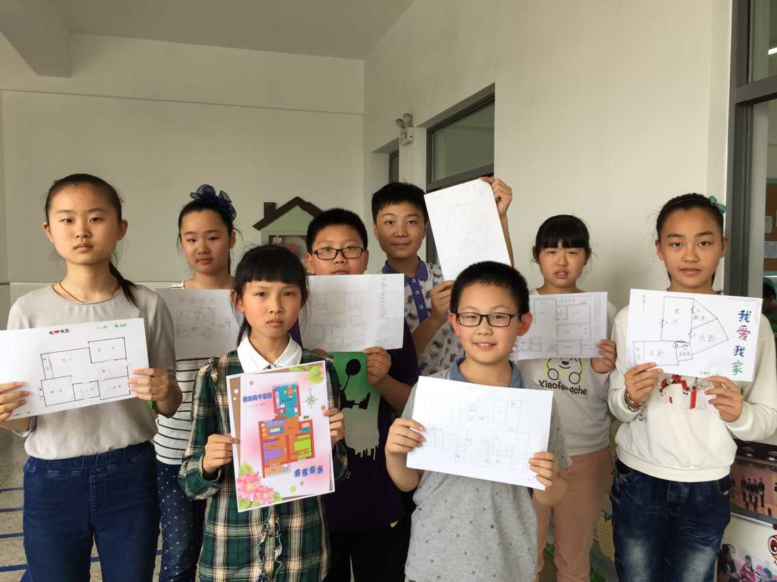
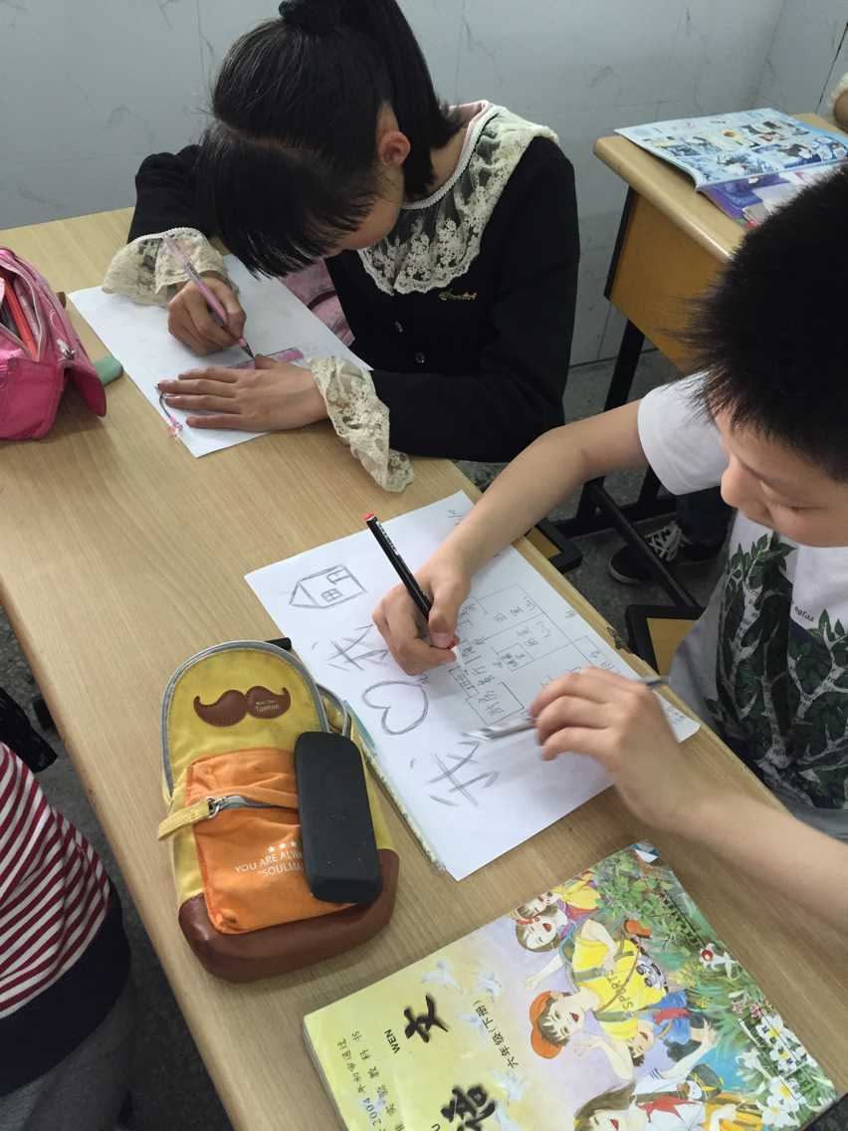
数学
我爱我家
Notes:
比如，数学正好在教运用图表等数学知识《为自己的家庭画一张平面图》，数学组发现这个教学内容与感恩父母主题契合度高，主题性强，就设计了《我爱我家》主题课程活动，活动中孩子们展现了与众不同的家庭平面图，感受到了父母为家庭的辛勤付出，感恩之情油然而生。

Slide 10
推进策略
认知理解的教学策略
与感悟探究为主的教学策略
相结合
Notes:
三、认知理解的教学策略与感悟探究为主的教学策略相结合

Slide 11
策略
相互结合 相互补充
策
略
认知
理解
感悟
探究
充分的体验、感悟、探究
习得知识 升华情感
Notes:
这两种教学策略各有优势，将它们结合能相互补充，让学生在充分的体验、感悟、探究中习得学科知识，升华情感。比如语文与美术相融的感念老师课程，学生在六年级语文最后一单元的学习中了解了中外或伟大、或普通的老师，自然而然忆及自己的老师，他们兴致勃勃得运用美术技能绘画自己老师的肖像，最后开展“谢谢您，老师”主题活动，把一周课程学习所得又自己喜欢的方式展示出来。

Slide 12
美术
绘画肖像
Notes:
。比如语文与美术相融的感念老师课程，学生在六年级语文最后一单元的学习中了解了中外或伟大、或普通的老师，自然而然忆及自己的老师，他们兴致勃勃得运用美术技能绘画自己老师的肖像

Slide 13
美术
语文
谢谢您，老师
Notes:
最后开展“谢谢您，老师”主题活动，把一周课程学习所得又自己喜欢的方式展示出来。

Slide 14
课程评价
个体纵向发展的过程性评价
与群体横向比较的结果性评价
相结合
Notes:
四、个体纵向发展的过程性评价与群体横向比较的结果性评价相结合

Slide 15
美术
记录成长
Notes:
一个月的感恩主题课程学习，每个学生都留下了图文视频等相关记录，记载了孩子纵向发展的成长足迹，同时，通过在群体中横向的比较，每个孩子还能看到自己独特的一面，培养孩子独立自信的人格。

